Slide 1
ПСИХОАКТИВНЫЕ ВЕЩЕСТВА. ВРЕД ОТ УПОТРЕБЛЕНИЯ
Подготовила: Станина О.Н.
ГБОУ школа-интернат с. Малый Толкай

Slide 2
Здравствуйте!
Здоровье – это не только отсутствие болезней, но и состояние полного физического и духовного, социального благополучия.
Считаете ли вы себя благополучным человеком?

Slide 3
Психоактивное вещество (ПАВ)
Любые вещества, которые, при внедрении в организм человека могут изменять восприятие, настроение, способность к познанию, поведение и двигательные функции.

Slide 4
ПАВ
АЛКОГОЛЬ
ТАБАК
ЛЕКАРСТВА
ГАЛЮЦИНОГЕННЫЕ ПРЕПАРАТЫ
ТОКСИЧЕСКИЕ ВЕЩЕСТВА
НАРКОТИЧЕСКИЕ ВЕЩЕСТВА
ПСИХОСТИМУЛЯТОРЫ

Slide 5
ПОСЛЕДСТВИЯ УПОТРЕБЛЕНИЯ ПАВ
ФИЗИОЛОГИЧЕСКИЕ:
Нарушение обмена веществ.
Снижение иммунитета.
Снижение уровня интеллекта.
Поражение печени, сердца, и других внутренних органов.
Риск заражения СПИДом, гепатитом С, и т.д.
Риск рождения детей с различными отклонениями и уродствами.
СОЦИАЛЬНЫЕ:
Деградация личности
Потеря семьи, друзей
Разрушение социальных связей
Потеря работы
Потеря свободы
Полное подчинение наркотику

Slide 8
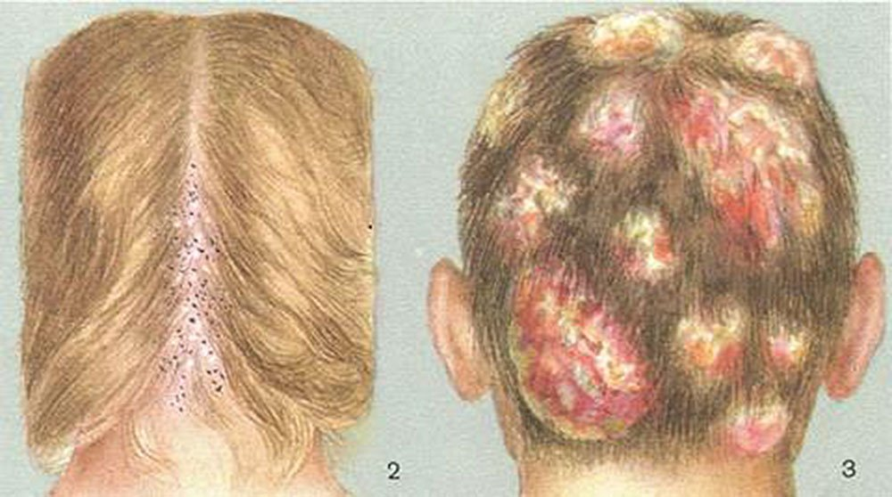
Вот что бывает....

Slide 9
Печень и мозг

Slide 11
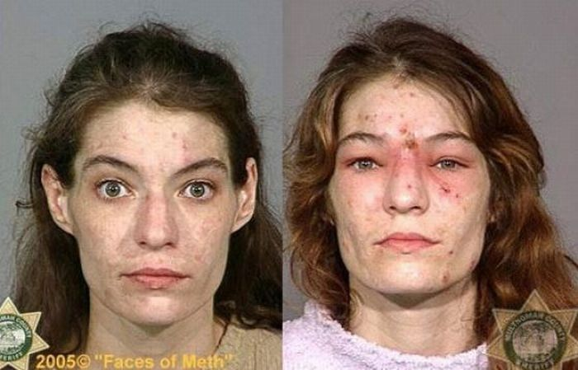
Через 7 лет…

Slide 12
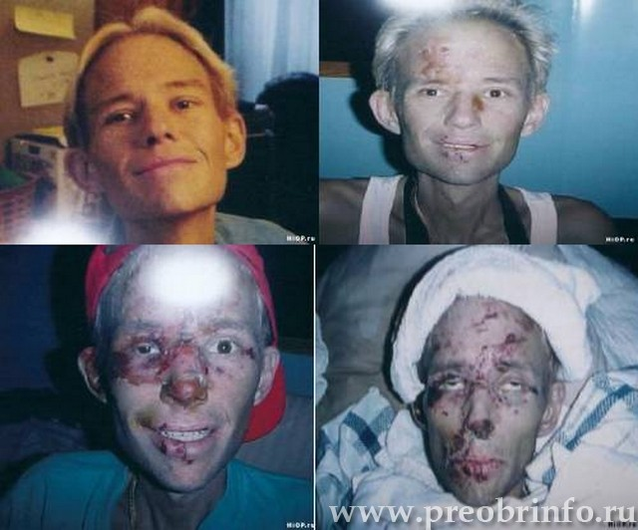

Slide 13
Рождение детей с отклонениями

Slide 14
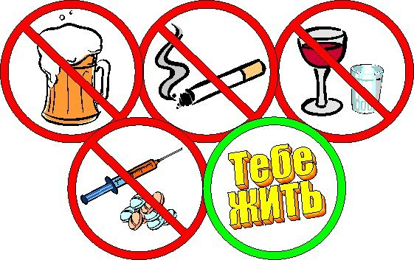
ЗАДУМАЙСЯ

Slide 16
СПАСИБО ЗА ВНИМАНИЕ!

